Slide 1
Vesienhoito ja valuma-aluetasoinen suunnittelu
Tarja Stenman, FM, lehtori, JAMK

Slide 2
Lisenssi
Tämä teos on lisensoitu Creative Commons Nimeä-EiKaupallinen-JaaSamoin 4.0 Kansainvälinen -lisenssillä.

Slide 3
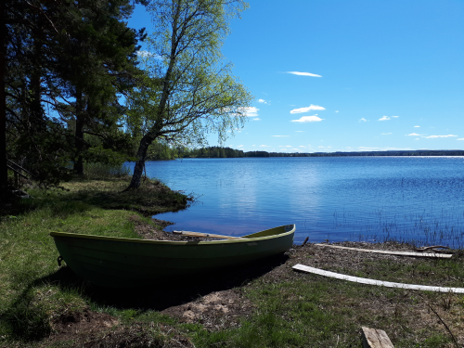
Tavoitteena vesien hyvä tila 1
Koko EU:n alueella on tavoitteena pinta- ja pohjavesien hyvä tila.
Tavoitetta edistetään Vesien- ja merenhoitosuunnitelmien sekä toimenpideohjelmien avulla, jotka laaditaan alueittain kuuden vuoden välein.
Toimenpideohjelmien toteutumista seurataan tiiviisti.

Slide 4
Tavoitteena vesien hyvä tila 2
Suomi on jaettu kahdeksaan vesienhoitoalueeseen, joille kullekin on laadittu omat vesienhoidon suunnitelmat vuosille 2022-2027.
Vesienhoitosuunnitelmien pohjalta on laadittu toimenpideohjelmat, joissa esitetään konkreettisia vesiensuojelua edistäviä toimenpiteitä eri sektoreille (esim. maatalous, metsätalous, turvetuotanto).
Päävastuu suunnittelusta on ELY-keskuksilla.
Keski-Suomi kuuluu Kymijoen-Suomenlahden vesienhoitoalueeseen (VHA2).

Slide 5
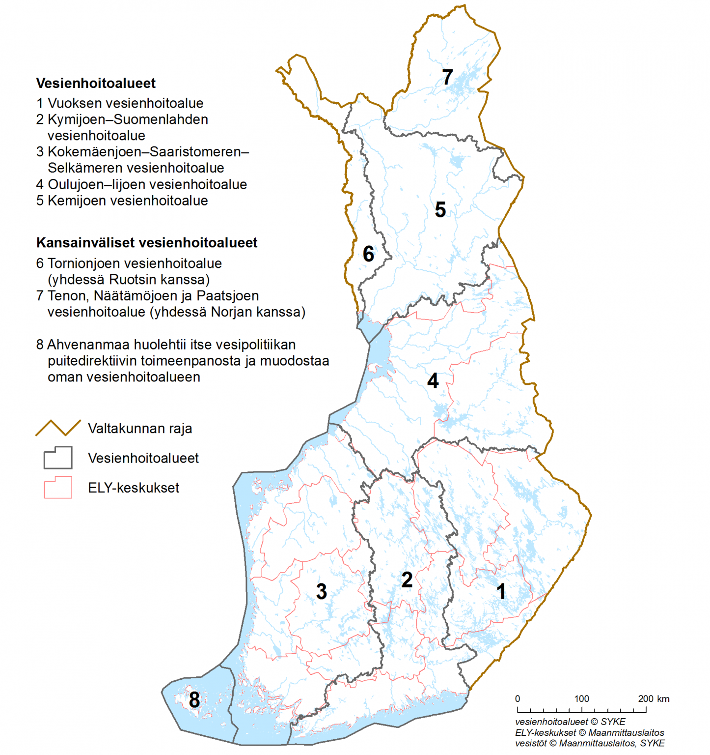
Vesienhoitoalueet Suomessa
Vesienhoitoa suunnitellaan ja toteutetaan Suomessa kahdeksalla alueella.
Kuva: https://www.vesi.fi/vesienhoitosuunnitelmat-valmistuivat-kainuussa-toimia-toteutetaan-yhteistyolla/vesienhoitoalueet-suomessa_kuva_ely-keskus/

Slide 6
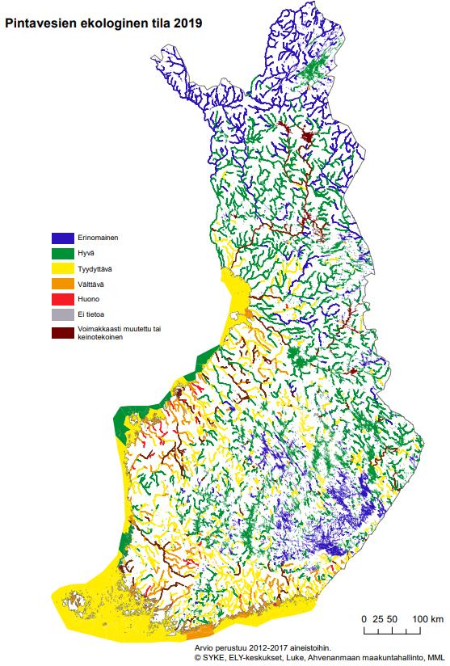
Pintavesien ekologinen tila 1
Pintavedet luokitellaan ekologisen tilan perusteella kuuden vuoden välein.
Seuraava tila-arvio julkaistaan vuonna 2025.
Vinkki: Katso oman lähijärvesi tila-arvio Vesikartta-palvelusta
Kuva: https://www.vesi.fi/vesitieto/vesien-ekologinen-ja-kemiallinen-tila/

Slide 7
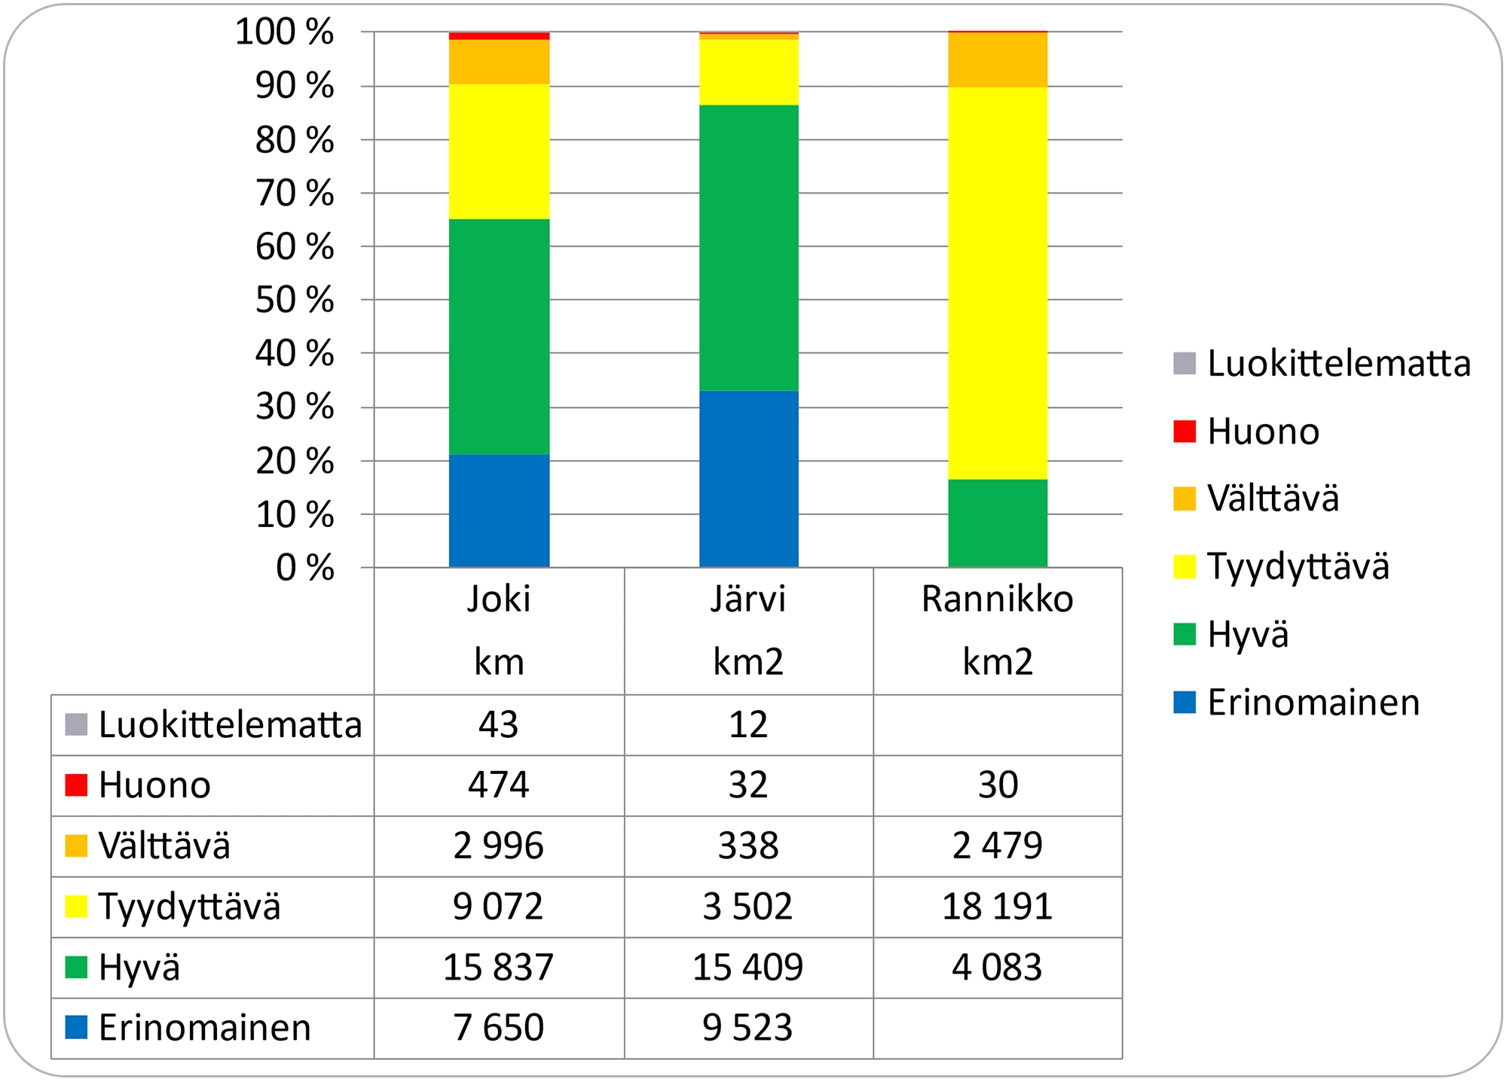
Pintavesien ekologinen tila 2
Suurin osa järvistämme on hyvässä tai erinomaisessa tilassa.
Rannikkovedet ovat selkeästi sisävesiä heikommassa tilassa.
Jokien ekologista tilaa heikentävät liettyminen ja padot sekä muut vaellusesteet.
Kuva: https://www.vesi.fi/vesitieto/vesien-ekologinen-ja-kemiallinen-tila/

Slide 8
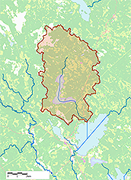
Valuma-aluetasoinen suunnittelu 1
Valuma-alue tarkoittaa aluetta, jolta pinta- ja pohjavedet laskevat mereen, järveen tai johonkin tiettyyn uoman kohtaan.
Maa- ja metsätalouden vesiensuojelua sekä muita vesitalouden aiheita käsitellään erillään sektorikohtaisesti, mikä näyttäytyy toimijoille vaikeaselkoisena sekä myös heikentää toiminnan vaikuttavuutta.
Vesitalouteen ja vesiensuojeluun liittyvien toimintatapojen, ohjauskeinojen sekä vaatimusten tulisi olla mahdollisimman yhteneväisiä maa- ja metsätaloudessa.
Viranomaisten yhteistyötä sekä viranomaisten ja maa- ja metsätaloustoimijoiden välistä vuoropuhelua tulisikin lisätä.
Kuva: https://www.syke.fi/fi-FI/Avoin_tieto/Uutiset/VALUE__valumaalueen_rajaustyokalu_uudist%2841886%29

Slide 9
Valuma-aluetasoinen suunnittelu 2
Maankäytön ja vesienhoidon suunnittelussa, ohjauksessa ja toteutuksessa tulee huomioida valuma-aluetasoinen tarkastelu, jolla voidaan tehostaa toiminnan vaikuttavuutta.
Tavoitteena on aikaansaada eri maankäyttösektoreiden viranomaisten välille riittävän yhdenmukaiset, sujuvat ja vaikuttavuudeltaan nykyistä paremmat käytännöt.

Slide 10
Valuma-aluetasoinen suunnittelu 3
Viranomaisyhteistyön tiivistämisen käytännön esimerkkejä ovat:
  Tietojen vaihto ja asiointi
  Ojitusmenettelyt ja yhteishankkeet
  Ojitusyhteisöjen perustaminen
  Luonnontilaisten turvemaiden ojitus
  Ojitukset happamilla sulfaattimailla ja pohjavesialueilla
  Optimaalisen kuivatussyvyyden määrittäminen sekä vesiensuojelurakenteiden toteuttaminen
Ilmasto- ja vesiensuojelutavoitteet tulee sisällyttää maankäytön suunnitteluun ja kaavoitukseen kaikilla tasoilla.

Slide 11
Valuma-aluetasoinen suunnittelu 4
Valuma-aluetason suunnittelussa on mahdollista huomioida eri maankäyttösektoreiden tarpeita ja vaikutuksia, jolloin voidaan suunnitella ja toteuttaa parempia kuivatusjärjestelmiä sekä laajempia ja tehokkaampia vesiensuojelurakenteita.
Valuma-aluesuunnittelun ja vesitalous-toimenpiteiden vaikuttavuus on yleensä tehokkaampi, mitä suurempi alue on kyseessä.
Valuma-alueella tehtävien toimenpiteiden suunnittelu tulisi jatkossa yhteensovittaa entistä paremmin vesienhoitoon, tulva- ja kuivuusriskien hallintaan sekä luonnon monimuotoisuuteen liittyvien tavoitteiden kanssa.

Slide 12
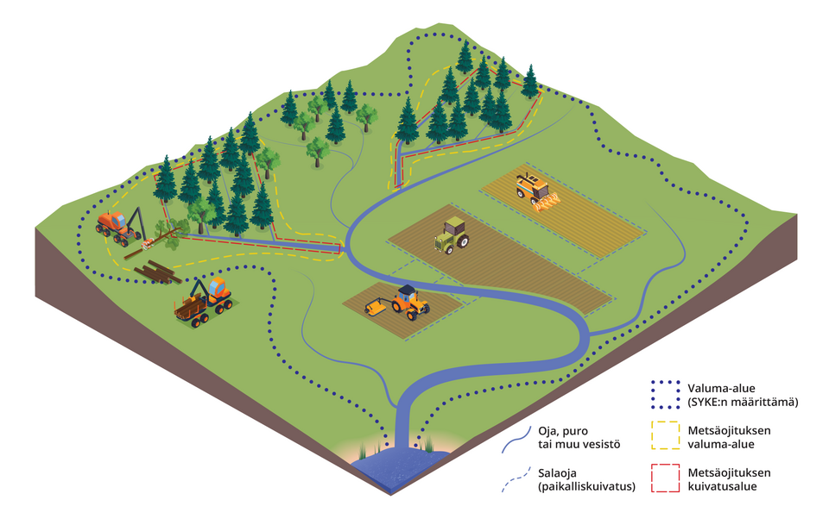
Valuma-alueen rakenne
Valuma-alueita on monen kokoisia.
Ne koostuvat yleensä useista maankäyttömuodoista, kuten maa- ja metsätaloudesta sekä rakennetuista alueista.
Kuva: https://metsanhoidonsuositukset.fi/fi/vesien-ja-vesielinymparistojen-turvaaminen

Slide 13
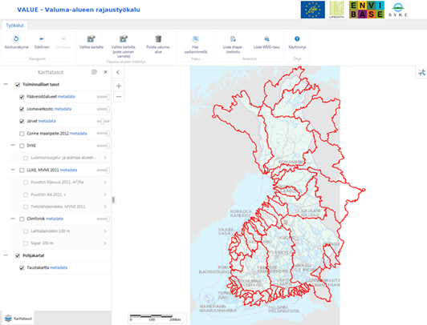
VALUE – valuma-alueen rajaustyökalu
Suomen ympäristökeskuksessa kehitetty VALUE-työkalu on kaikkien vapaasti käytettävissä selainsovelluksena osoitteessa: http://paikkatieto.ymparisto.fi/value
VALUE-työkalulla voidaan rajata yläpuolinen valuma-alue SYKEn uomaverkoston uomalle, sen osalle tai kokonaiselle järvelle karttavalinnan perusteella.
Kuva: https://www.syke.fi/fi-FI/Tutkimus__kehittaminen/Vesi/Tietoaineistot_ja_jarjestelmat/Valumaaluejarjestelma/VALUE__valumaalueen_rajaustyokalu

Slide 14
Paikkatietoaineistot
Suometsänhoidon tueksi on kehitetty paikkatietoaineistoja ja –työkaluja, joita voi hyödyntää esim. maastotöiden suunnittelussa, ojitusalueella olevan puuston määrän ja hakkuumahdollisuuksien arvioimisessa, ojien kunnon arvioinnissa ja vesiensuojelurakenteiden sijainnin ja mitoituksen suunnittelussa.
Paikkatietoaineistot eivät poista maastosuunnittelun tarvetta, mutta niiden avulla voidaan suunnata toimenpiteitä vesiensuojelun kannalta merkittävimmille kohteille.
Lisätietoa: https://www.metsakeskus.fi/fi/avoin-metsa-ja-luontotieto/luontotietoaineistot/vesiensuojelu

Slide 15
Lähteet ja lisälukemista
Hydrologinen kytkeytyneisyys suometsien hoidossa 2023. https://storymaps.arcgis.com/stories/e3672c63ccbe4481b892dbbba05c3043
Häggblom, Olle; Härkönen, Laura; Joensuu, Samuli; Keskisarja, Ville; Äijö, Helena (2020-05-04). Maa- ja metsätalouden vesitalouden suuntaviivat muuttuvassa ympäristössä. MAA- JA METSÄTALOUSMINISTERIÖN JULKAISUJA 2020:6. http://urn.fi/URN:ISBN:978-952-366-186-8.
Maa- ja metsätalousministeriö. TurVI - Työkaluja ja menetelmiä turvemaiden metsien käytön vesistö- ja ilmastovaikutusten torjuntaan. Loppuraportti 4.12.2023. https://mmm.fi/documents/1410837/147048451/~+VN_28824_2020-SAAP-4+Loppuraportti+TurVI+4.12.2023_MMM+5874870_1_1.pdf/5c58b831-33ad-7d6f-ebf8-e61434eac842/~+VN_28824_2020-SAAP-4+Loppuraportti+TurVI+4.12.2023_MMM+5874870_1_1.pdf?t=1709734709740
Metsäkeskus. Avoin metsä- ja luontotieto. https://www.metsakeskus.fi/fi/avoin-metsa-ja-luontotieto/luontotietoaineistot/vesiensuojelu
Metsäkeskus. Hyödynnä vesiensuojelun paikkatietoaineistot (video. https://www.youtube.com/watch?v=vcG70X7wa38
Suomen tarkinta ja ajantasaisinta vesitietoa. https://www.vesi.fi/vesitieto/vesien-ekologinen-ja-kemiallinen-tila/
Tapio. Kytkeytynyt uomaverkosto vesitalouden hallinnassa (video). https://www.youtube.com/watch?v=uYkFktX1Stw
Valuma-alueen määrittäminen vesiensuojelussa. https://metsanhoidonsuositukset.fi/fi/toimenpiteet/vesiensuojelu-metsankasittelyssa/toteutus
VALUE - valuma-alueen rajaustyökalu. https://www.syke.fi/fi-FI/Tutkimus__kehittaminen/Vesi/Tietoaineistot_ja_jarjestelmat/Valumaaluejarjestelma/VALUE__valumaalueen_rajaustyokalu
Vesien- ja merenhoidon suunnitelmat. https://www.ymparisto.fi/fi/luonto-vesistot-ja-meri/vedet-ja-vesistot/vesien-ja-merensuojelu/vesien-ja-merenhoidon-suunnitelmat
Vesikartta. https://paikkatieto.ymparisto.fi/vesikarttaviewers/Html5Viewer_4_14_2/Index.html?configBase=https://paikkatieto.ymparisto.fi/Geocortex/Essentials/REST/sites/Vesikartta/viewers/VesikarttaHTML525/virtualdirectory/Resources/Config/Default&locale=fi-FI

Slide 16
Toteuttajat

Slide 17
Nappaa hiilestä kiinni

